Slide 1
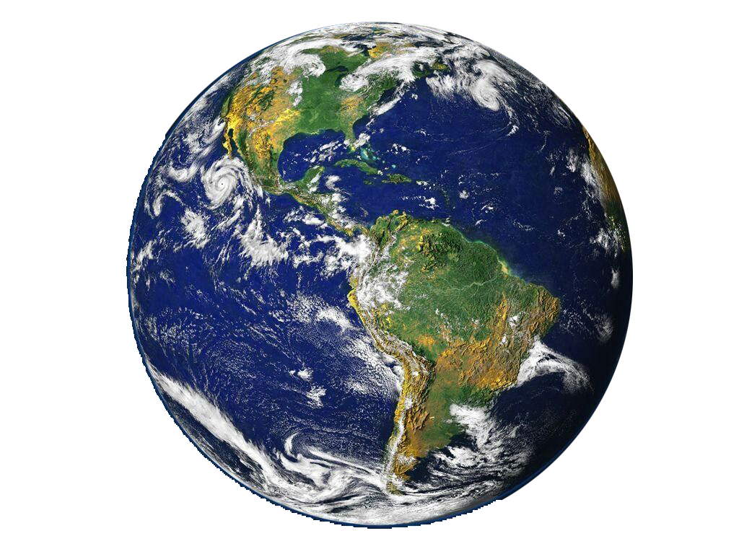
La historia de la Tierra

Slide 2
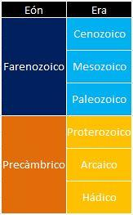
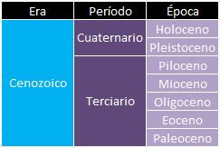
El tiempo geológico son los 4560 millones de años de existencia de la Tierra. Para estudiar la historia de la Tierra se divide este tiempo en tramos cuya separación se realiza utilizando grandes sucesos biológicos o geológicos.
El eón es la unidad más grande de tiempo geológico. Se divide en diversas eras geológicas. Cada era comprende algunos periodos, divididos en épocas.
Cuanto más reciente es un periodo geológico, más datos podemos tener y, en consecuencia, se hace necesario dividirlo en grupos más pequeños.

Slide 3
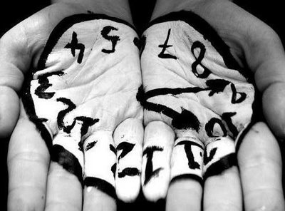
Actualmente, es casi imposible para la mente humana hacer una idea del tiempo que lleva existiendo la Tierra. ¿Por qué? Porque la mente de un humano se limita a establecer tramos reducidos en el tiempo, concibiendo con apenas claridad los años. Decir que la Tierra tiene 4560 millones de años resulta prácticamente imposible de concebir.
A continuación, se intentará hacer comprensible la historia de la Tierra, realizando un breve recorrido histórico con los sucesos geológicos o biológicos más importantes, reduciendo los 4560 millones de años a uno solo.

Slide 4
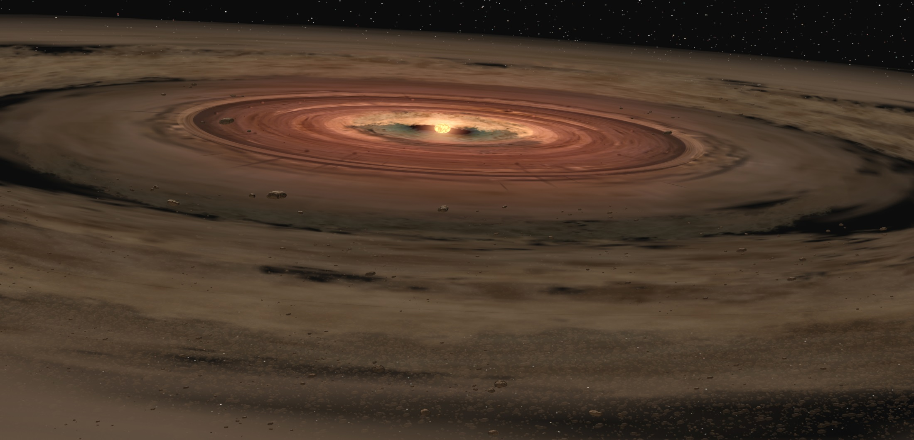
1 de enero, a las 00:00h Formación del Sistema Solar
Hace 4600 millones de años. Para estimar la edad del sistema solar, los científicos utilizaron meteoritos, que se formaron durante la condensación temprana de la nebulosa solar. En los meteoritos más viejos (como el meteorito de Canyon Diablo) se han encontrado restos con hasta 4600 millones de años de edad… la edad mínima que, se estima, podría tener el Sistema Solar.

Slide 5
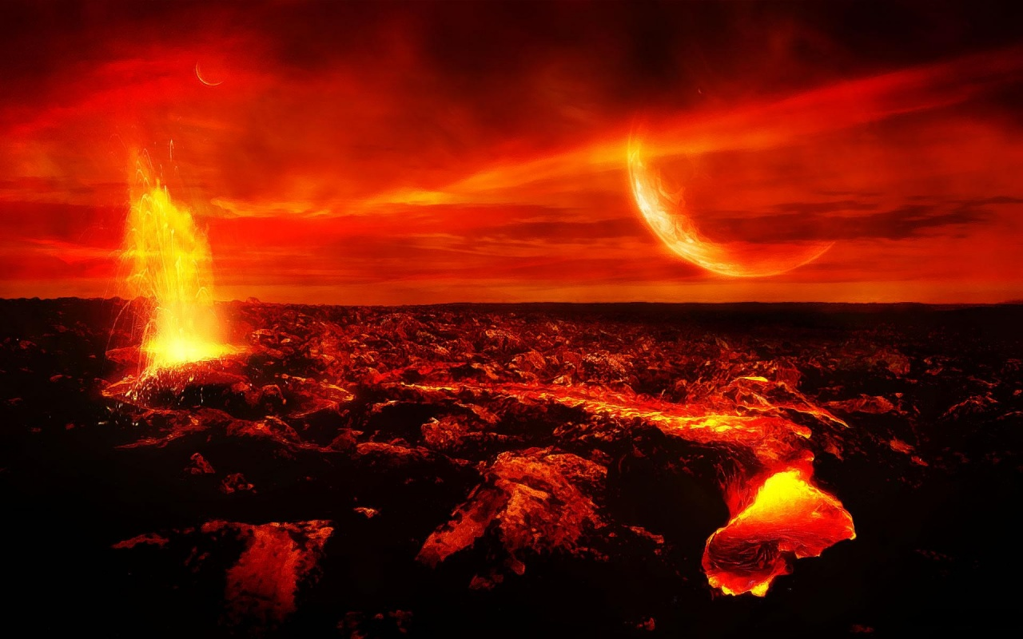
2 de enero Nacimiento de la Tierra
Hace 4.500 millones de años. Entonces era un amasijo de rocas conglomeradas cuyo interior se calentó y fundió el resto del planeta. Con el tiempo la corteza se secó y se volvió sólida. En las partes más bajas se acumuló el agua mientras que, por encima de la corteza terrestre, se formó una capa de gases, la atmósfera. Agua, tierra y aire empezaron a interactuar de forma bastante violenta ya que, mientras tanto, la lava manaba en abundancia por múltiples grietas de la corteza, que se enriquecía y transformaba gracias a toda esta actividad.

Slide 6
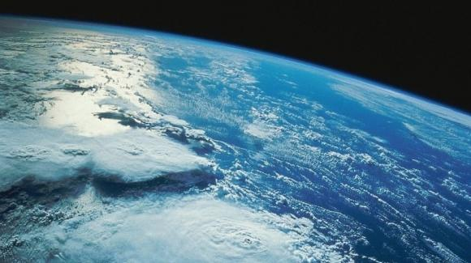
21 de febrero Formación de los océanos
El agua ésta estaba combinada con las sustancias de las rocas que formaban la parte sólida de nuestro planeta. Debido a la acción de la gravedad, la porción sólida se fue compactando, lo que provocó un aumento de la temperatura en su interior. El agua y ciertos gases abandonaron de forma violenta la roca madre, provocando enormes cataclismos. Durante millones de años, no precipitó ni una sola gota de agua. Los océanos empezaron a formarse a partir del vapor de agua que manaba a borbotones de la corteza terrestre, y que luego se condensaba con rapidez.

Slide 7
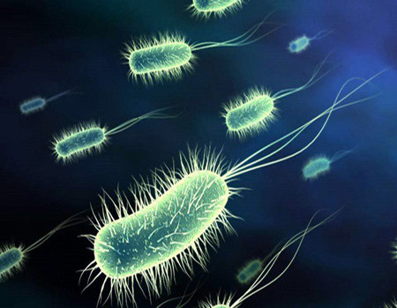
23 de marzo Primeras bacterias
Hace aproximadamente 4000 millones de años, cuando tan solo eran anaerobias y heterótrofas. Anaerobias porque la atmósfera primitiva terrestre carecía de oxígeno, y heterótrofas ya que se cree que se alimentaban de las moléculas orgánicas presentes en los mares primitivos.

Slide 8
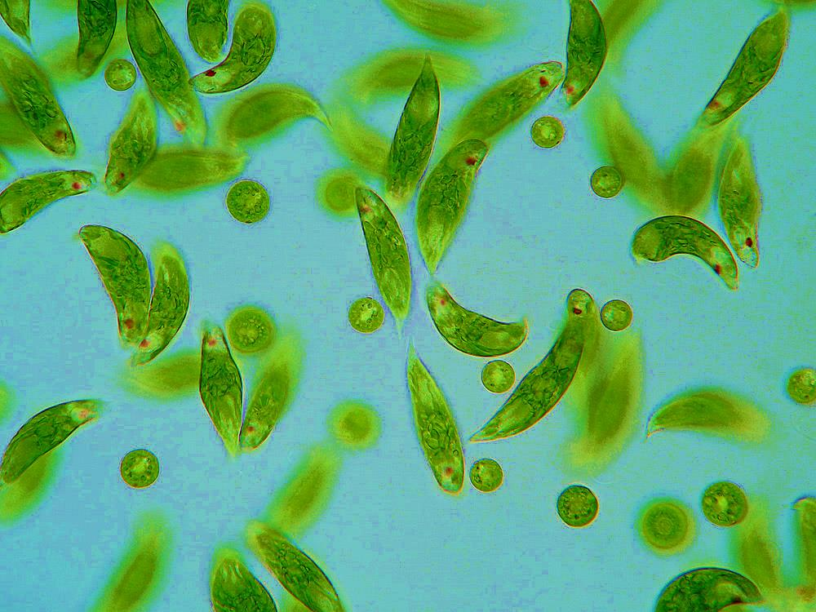
3 de septiembre Primeras algas unicelulares
No obstante, tuvieron que pasar unos 700 millones de años más para que estas primigenias formas de vida evolucionaran hasta convertirse en algas unicelulares capaces de realizar la fotosíntesis y expulsar oxígeno. Con la incorporación de este último elemento a la atmósfera, hace unos 1500 millones de años, aparecieron las primeras células eucariotas (con núcleo diferenciado).

Slide 9
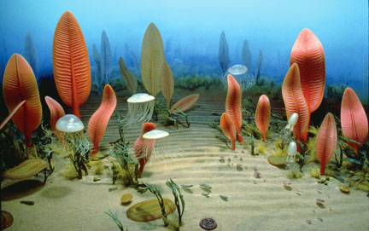
12 de noviembre Fauna de Ediacara
Hace 600 millones de años. esta “primera fauna” es la gran diferencia que presentan con la morfología de animales posteriores: abundan las formas planas con simetrías radiales o espirales de tres o cinco radios; y los organismos con simetría bilateral (los más abundantes en épocas posteriores) escasean. Esto ha llevado a proponer que Ediacara fue un “experimento evolutivo fallido”; un momento en el que aparecieron gran cantidad de novedades evolutivas (sobre todo morfológicas) que no tuvieron éxito al adaptarse al medio.

Slide 10
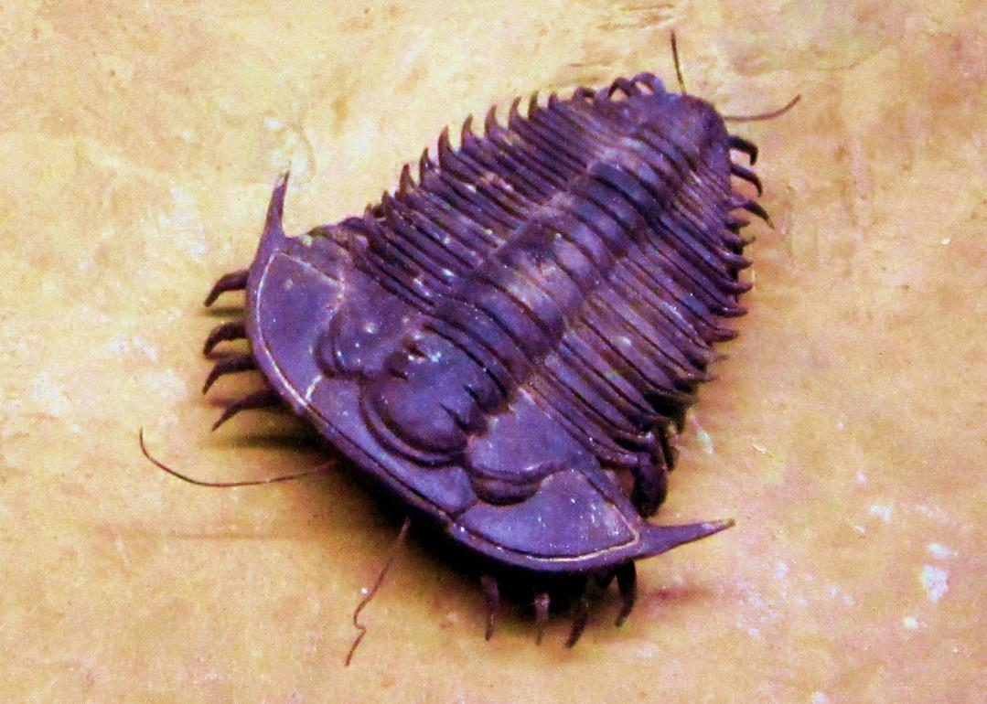
16 de noviembre Explosión cámbrica
En unos pocos millones de años la vida florece en los mares con una variedad extraordinaria de especies.
En el período Ordovicio fueron muy abundantes los trilobites y los corales y, al mismo tiempo que aparecían las primeras formas de vertebrados marinos, algunas plantas e invertebrados iniciaron la colonización de tierra firme. Por su parte, el Silúrico, estuvo marcado por la abundancia de algas marinas y de peces, así como por la existencia de miriápodos y de plantas vasculares —con conductos internos para la circulación de agua y nutrientes— en el medio terrestre

Slide 11
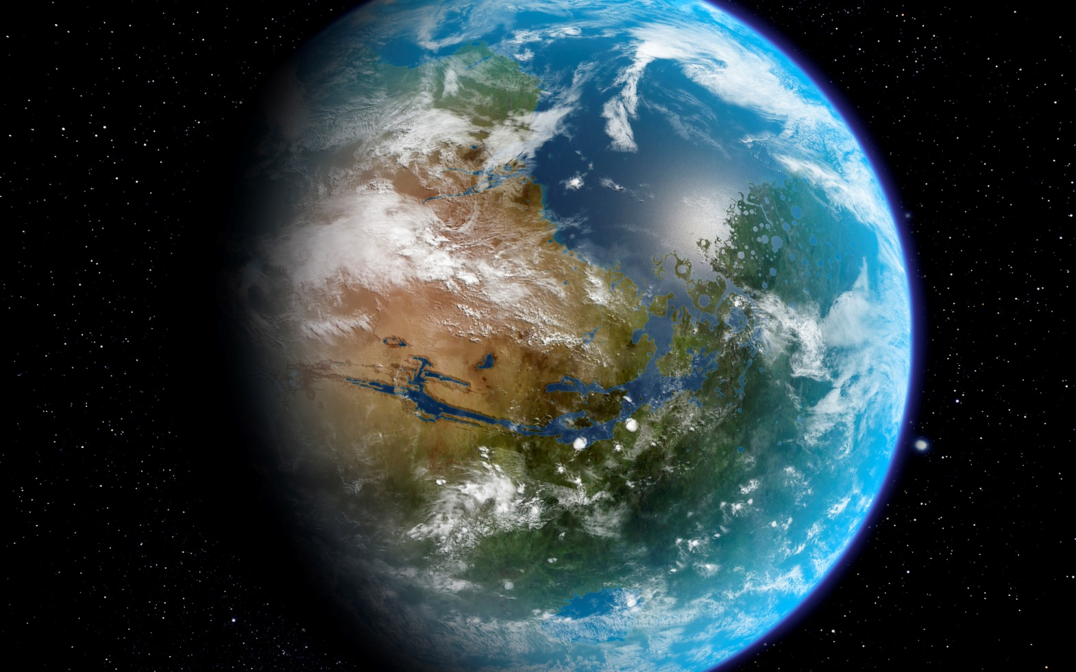
11 de diciembre Formación de Pangea, extinción masiva
Hace 250 millones de años. Ya se ha formado Pangea, todos los continentes unidos en uno solo. Extinción masiva del Pérmico-Triásico, la mayor extinción ocurrida en la Tierra. En ella desaparecen aproximadamente el 95% de las especies marinas y el 70% de las especies de vertebrados terrestres. Con tan poca biodiversidad resultante, la vida tardó mucho tiempo en recuperarse.

Slide 12
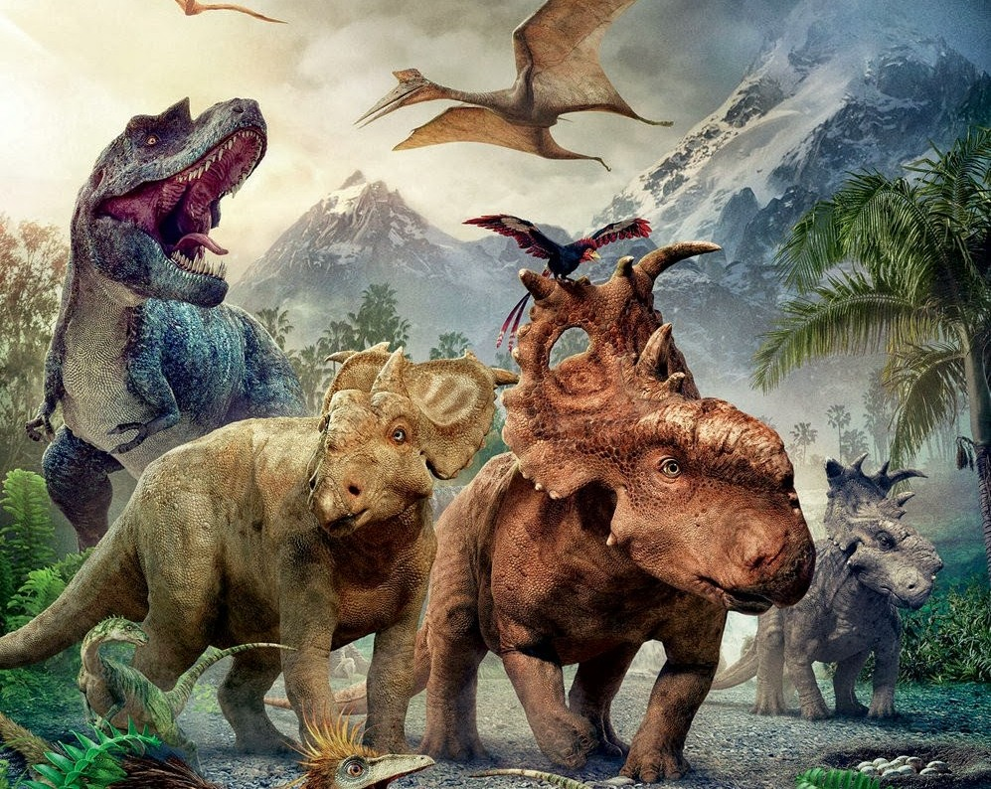
14 de diciembre Nacimiento de los dinosaurios
Hace 2300 millones de años. Mientras los dinosaurios eran los amos y señores de la Tierra durante el Jurásico y el Cretácico, los mamíferos eran pequeños e insignificantes. Mientras tanto, Pangea empieza a separarse.

Slide 13
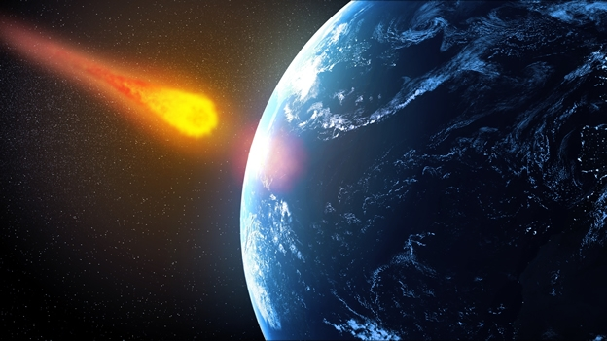
26 de diciembre Extinción de los dinosaurios
Aproximadamente hace 65 millones de años. Al final del período Cretácico, se produjo la extinción masiva de los dinosaurios y otras especies vivientes. Las causas de esta catástrofe son aún desconocidas, aunque la teoría más aceptada es la que señala el impacto de un meteorito de gigantescas dimensiones como detonante de un cambio climático con nefastas consecuencias para la flora y la fauna del planeta.

Slide 14
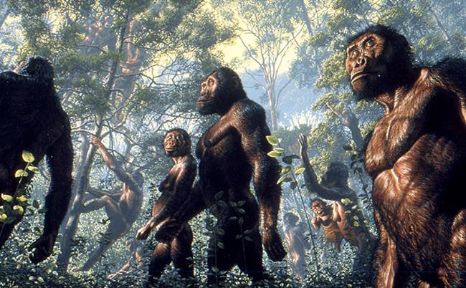
31 de diciembre, a las 17:00h Nace el Australopithecus
Hace 4,5 millones de años. Aparecen os primeros homínidos en África.

Slide 15
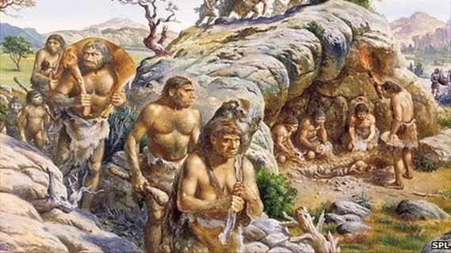
31 de diciembre, a las 23:43h Aparece el Homo Sapiens
Hace 200 mil años Aparece nuestra especie en África, el Homo Sapiens.

Slide 16
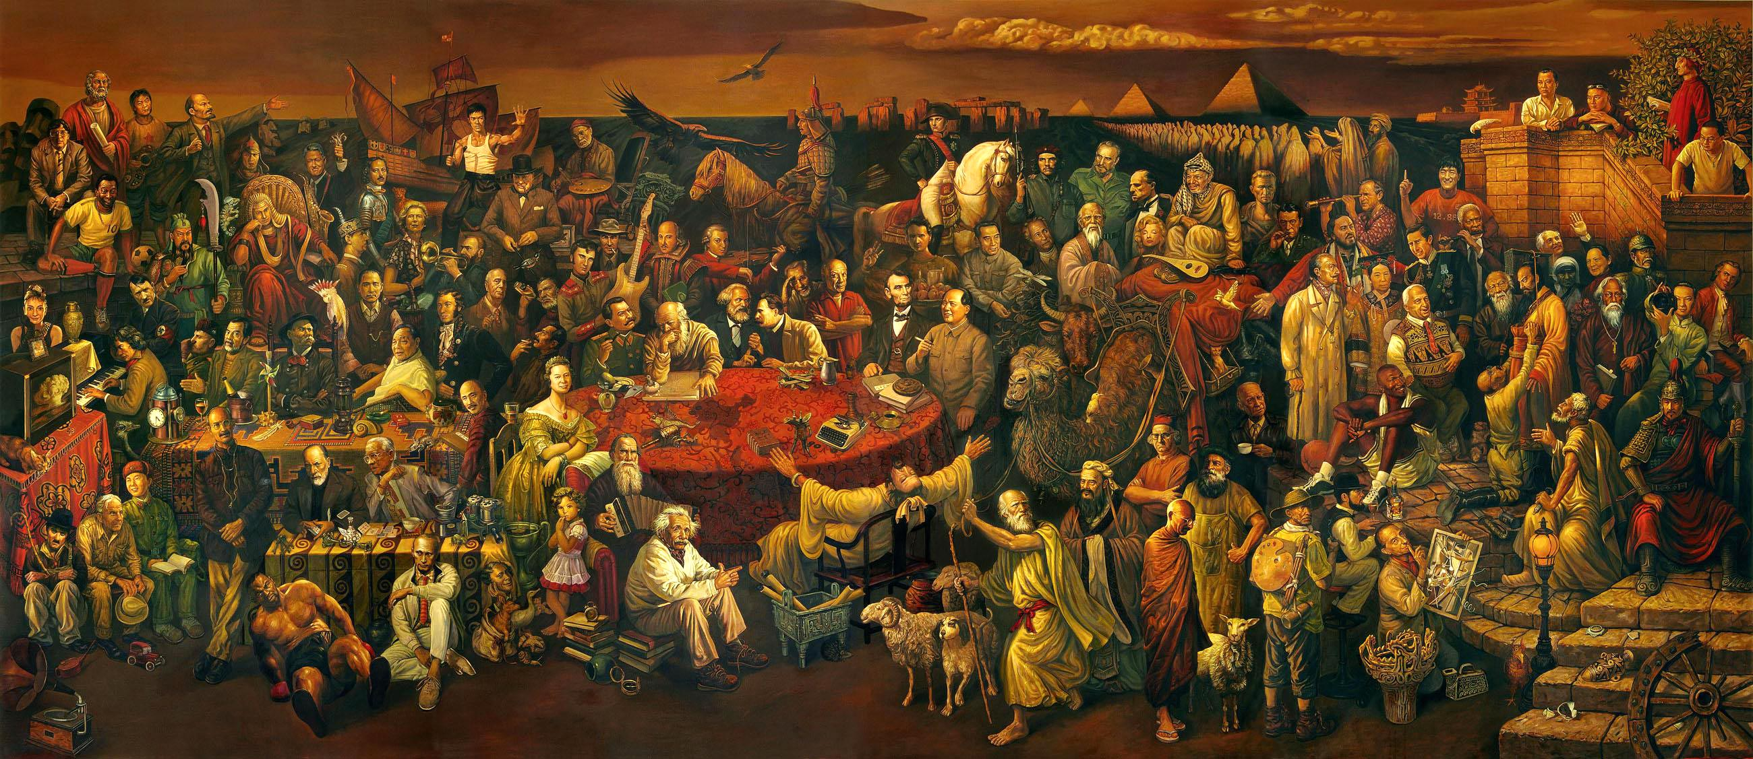
31 de diciembre, a las 23:59:33h Nuestra historia
En 27 segundos ocurre toda nuestra historia.

